Slide 1
مقدمة حولتعلم الأطفال باللعب لأولياء الأمور

Slide 2
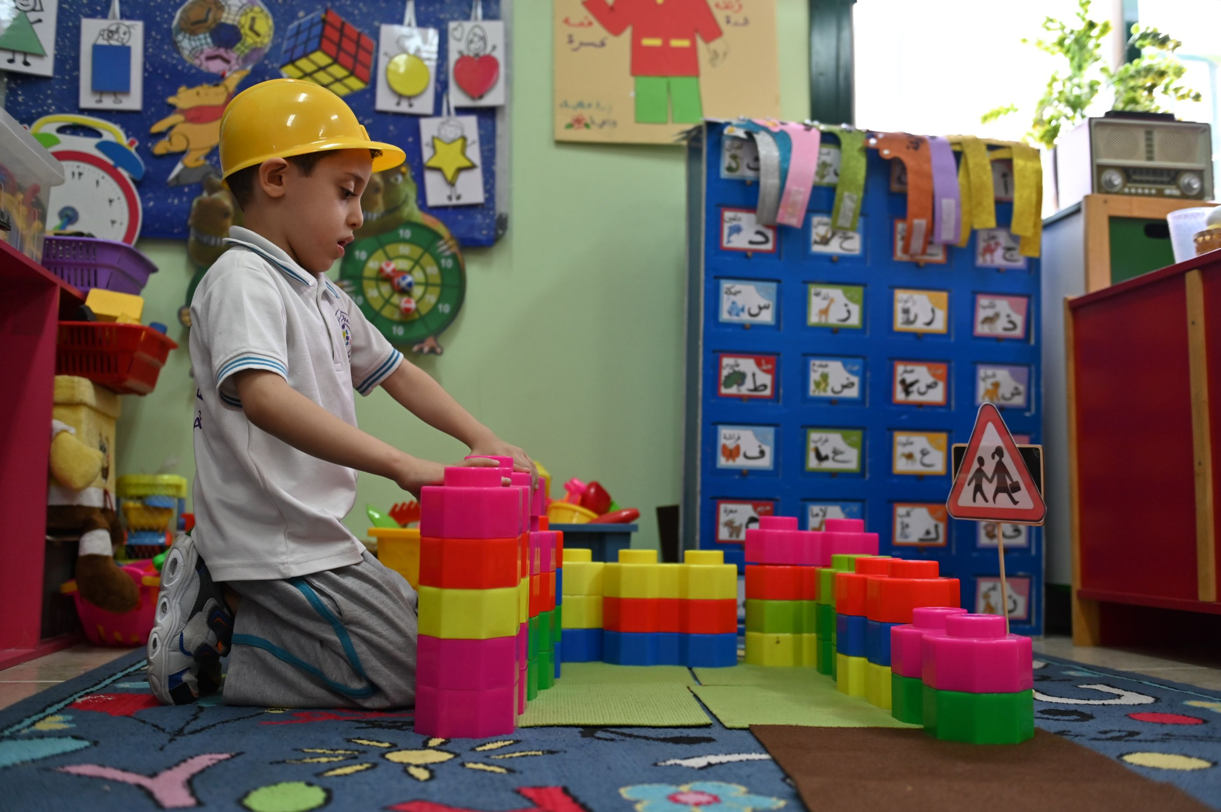
ماذا نعني بمفهوم ...
التعلم باللعب؟

Slide 3
التعلم باللعب
فيديو عن التعلم باللعب
Notes:
مقطع فيديو

Slide 4
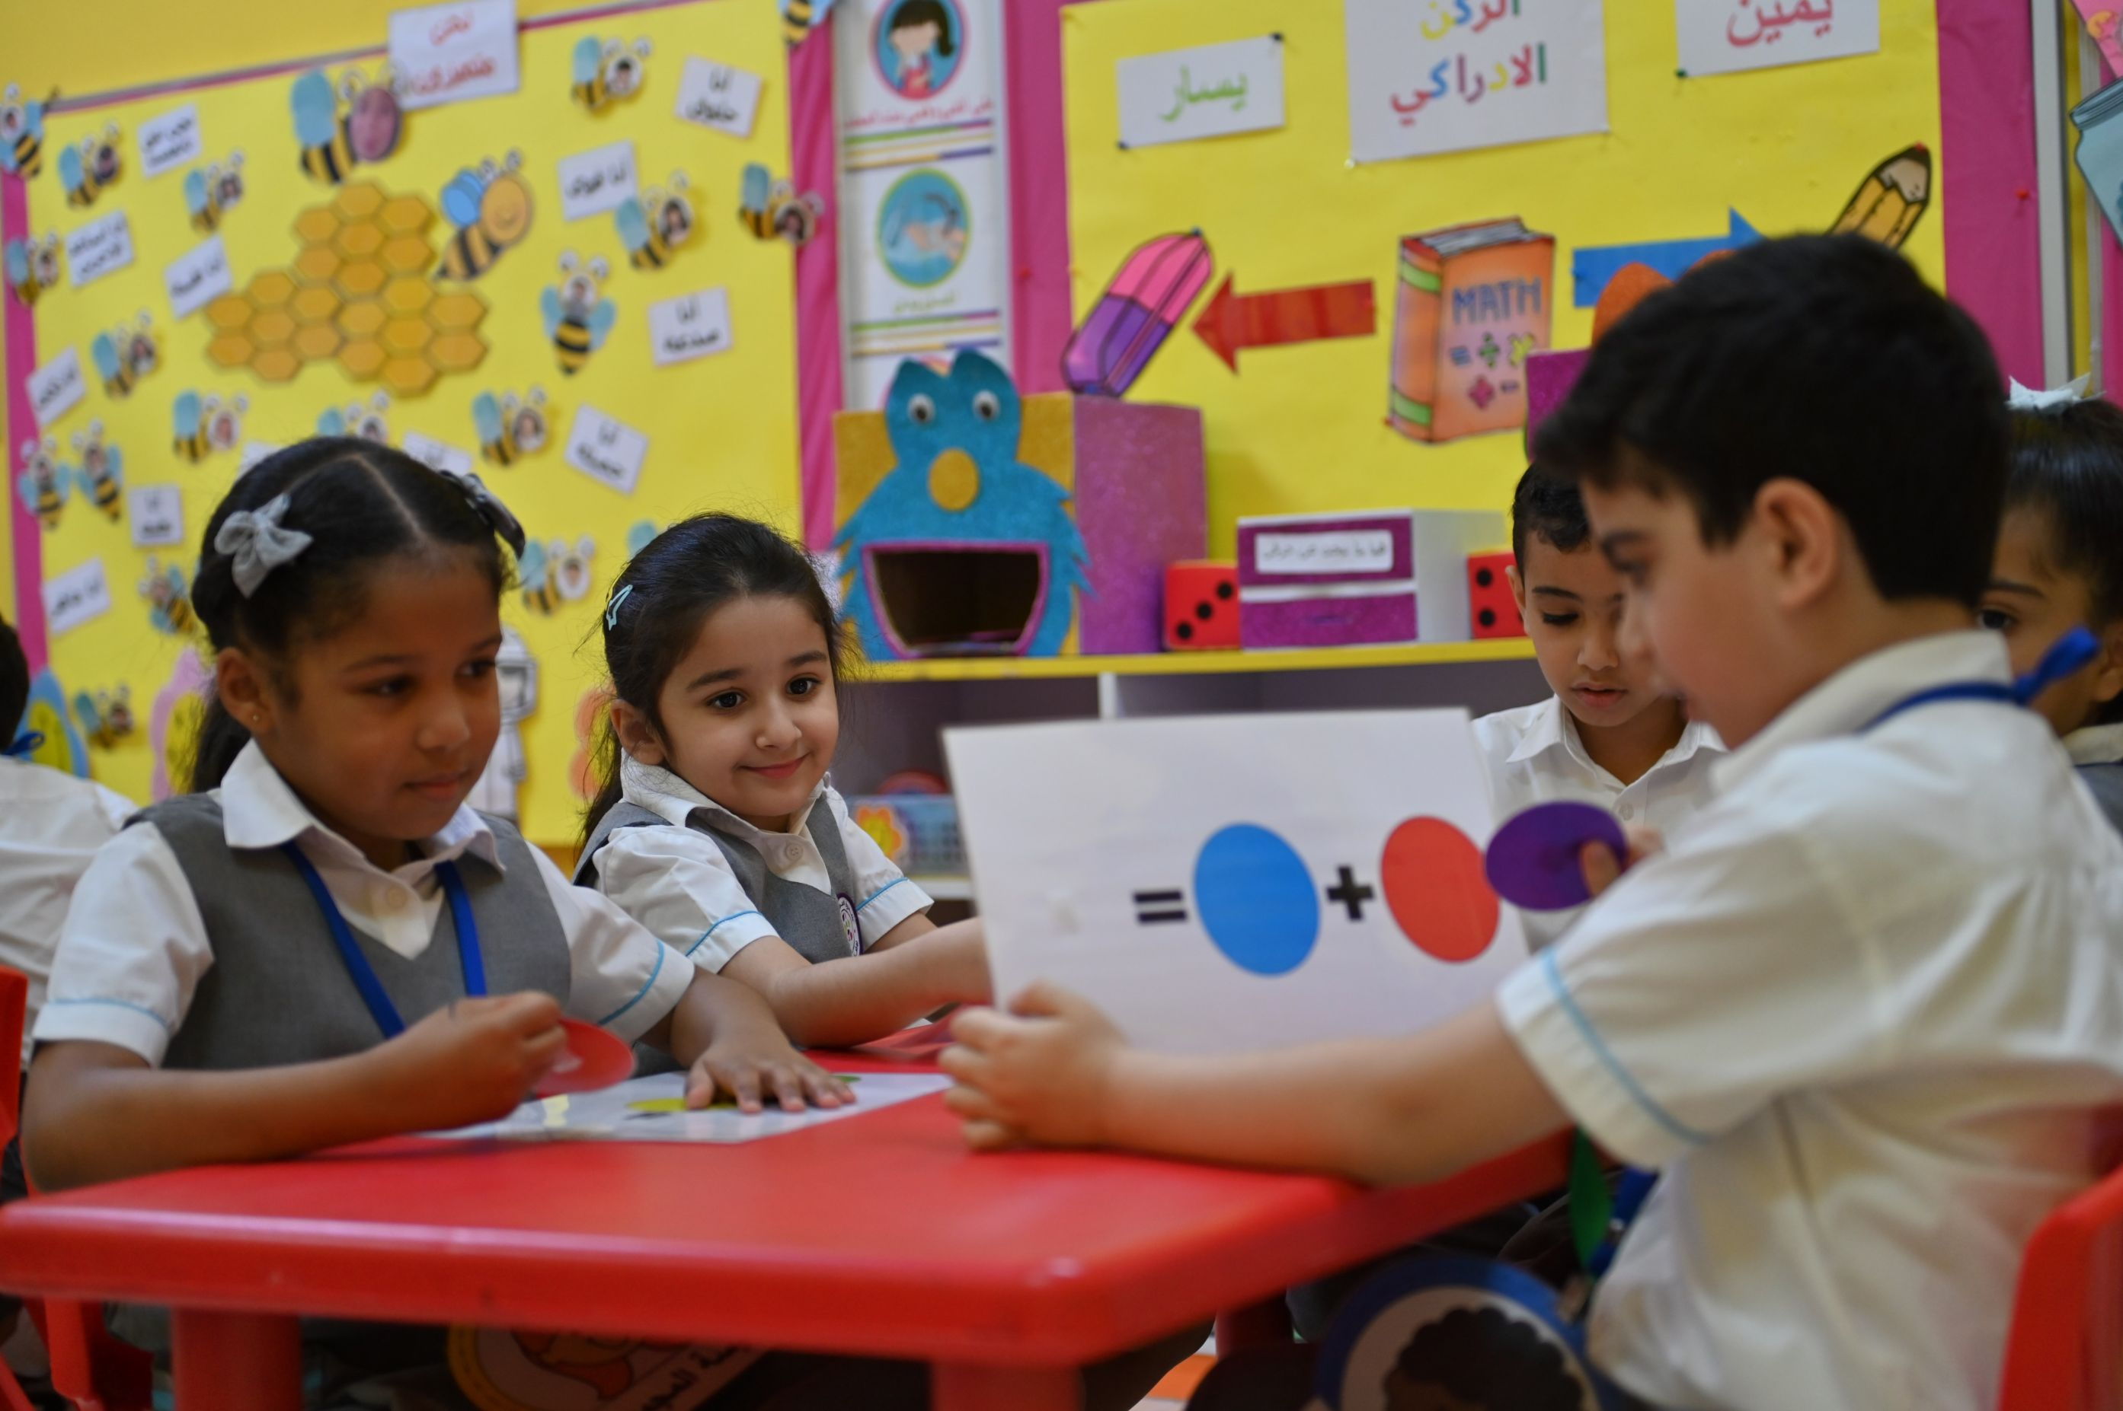
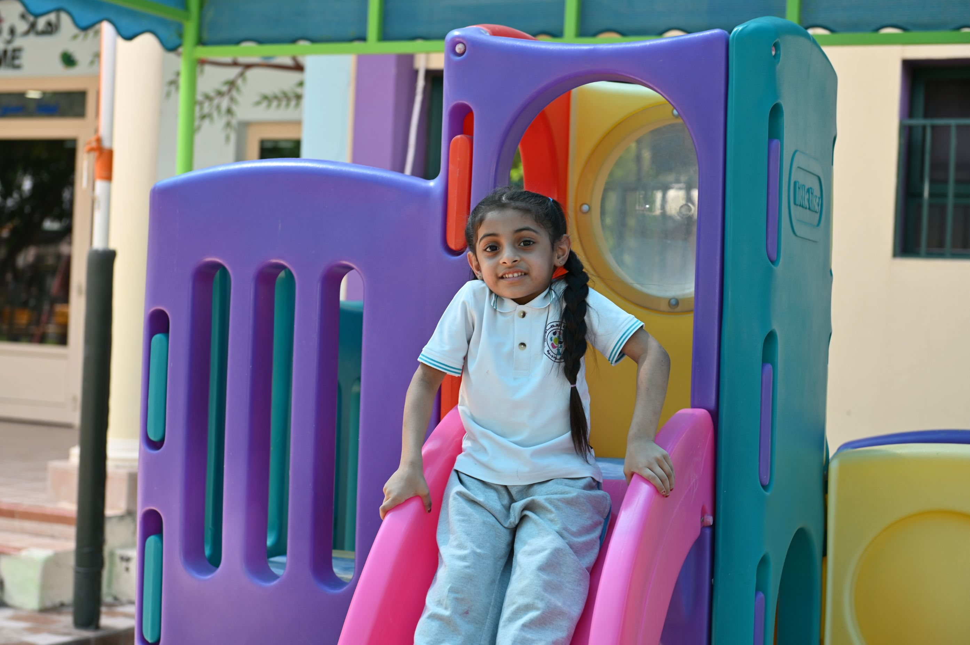
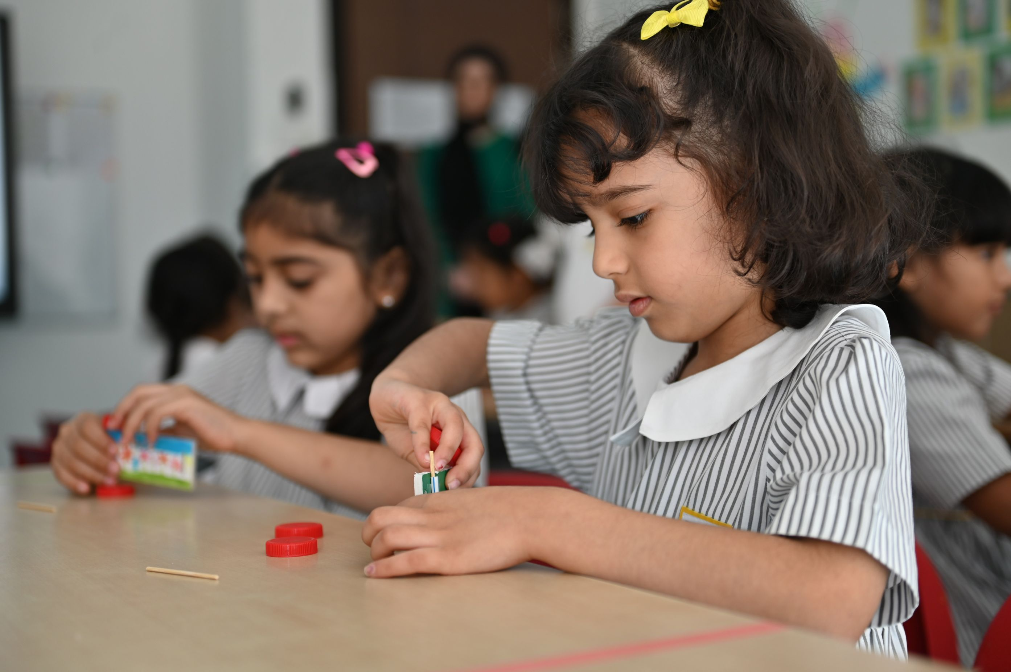
ما هو التعلم باللعب؟
التعلم باللعب في التعليم المبكر لا يعني مجرد اللعب الحر دون هدف أو تخطيط، بل يشير إلى أنشطة لعب تعليمية يخطط لها المعلم بعناية لدعم نمو الطفل وتطوير مهاراته من خلال تجارب متنوعة، تتناسب مع قدراته واهتماماته.
من خلال اللعب، يكتشف الأطفال العالم من حولهم، ويتعلمون مهارات مهمة لحياتهم بطريقة ممتعة ومريحة، منها مهارة حل المشكلات ومهارة التواصل مع الآخرين.
التعلم باللعب يعني أن يتعلم الطفل أشياء جديدة – من معلومات ومهارات- وهو يلعب.

Slide 5
لماذا التعلم باللعب مهم؟
Notes:
مقطع فيديو

Slide 6
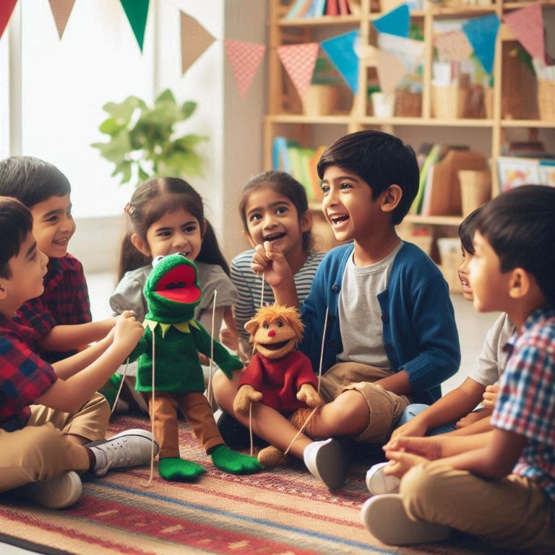
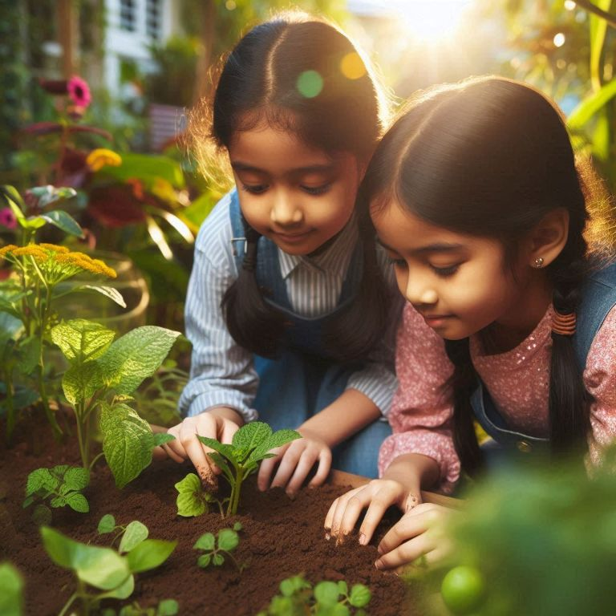
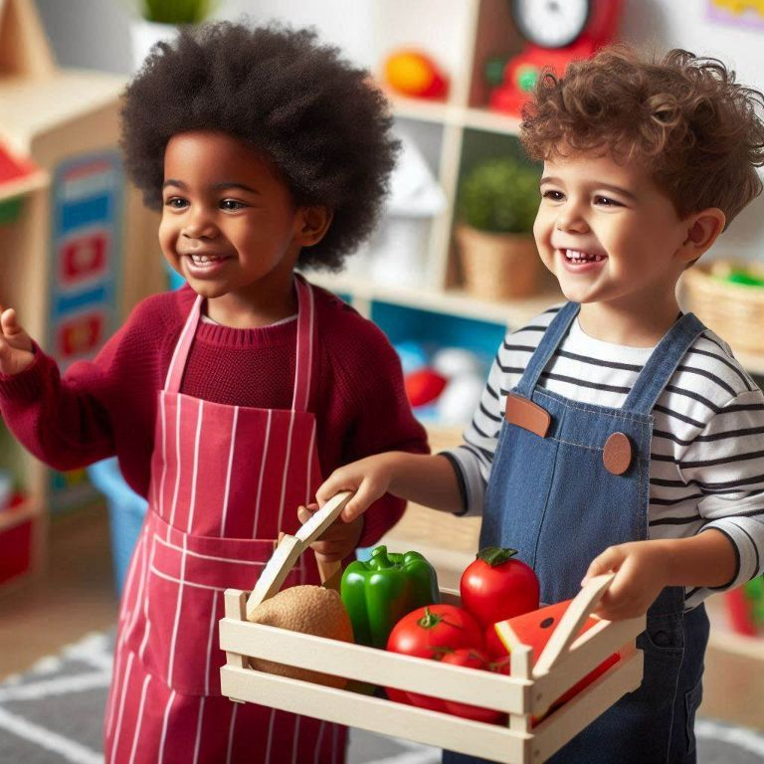
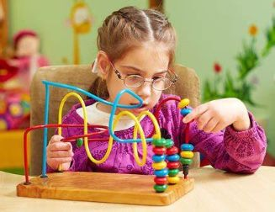
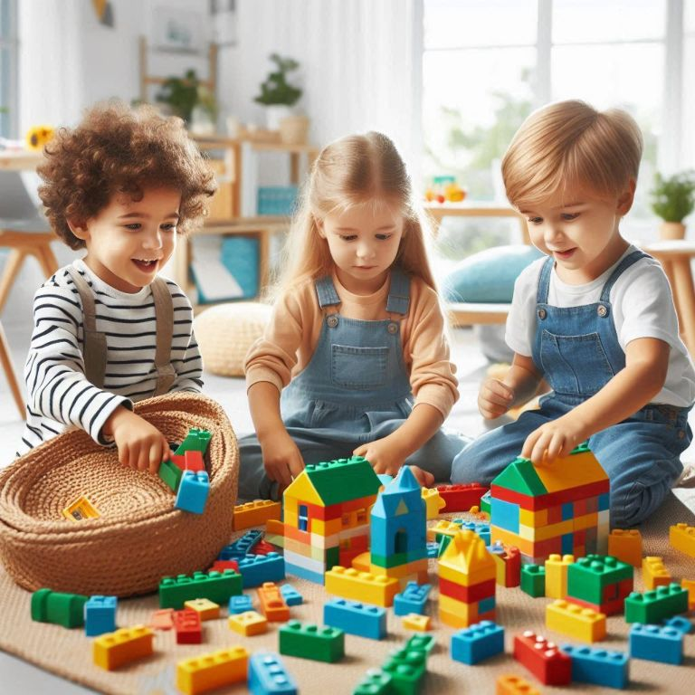
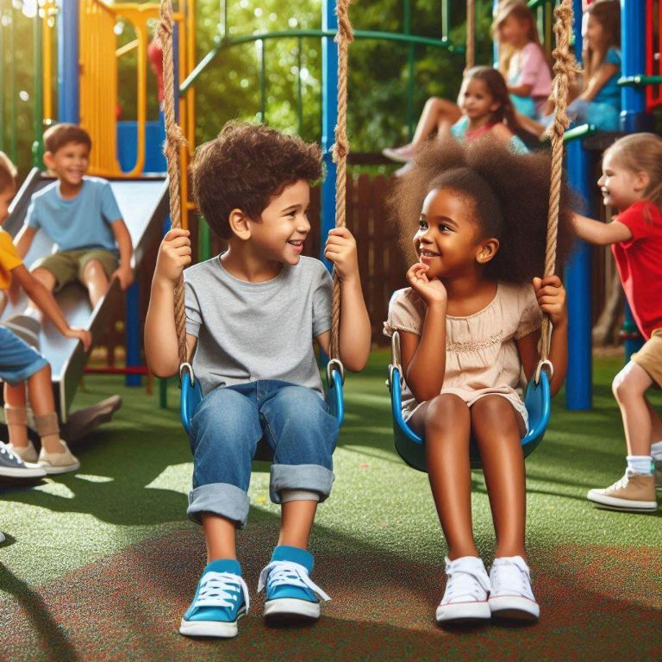
من خلال اللعب، الأطفال ...
يعبرون عن مشاعرهم
يبحثون ويكتشفون
يعززون ثقتهم بأنفسهم
يحلون المشكلات
ينمون إبداعهم
ينمون مهاراتهم الاجتماعية
Notes:
البحث والاكتشاف: يتيح اللعب للأطفال استكشاف العالم من حولهم وطرح الأسئلة وإشباع فضولهم الطبيعي.
حل المشكلات: سواء كان ذلك من خلال البناء باستخدام المكعبات أو حل الألغاز، فإن اللعب يساعد الأطفال على التفكير النقدي وفهم الأشياء بأنفسهم.
تنمية المهارات الاجتماعية: اللعب مع الآخرين يعلم الاطفال المشاركة والتعاون وكيفية التناوب، مما يساعدهم على تكوين الصداقات.
التعبير عن المشاعر: من خلال لعب الأدوار أو الفن، يمكن للأطفال التعبير عن مشاعرهم وفهم التجارب الذين يمرون بها.
بناء الثقة: عندما يجرب الأطفال أشياء جديدة وينجحون فيها، فإنهم يشعرون بالفخر، مما يبني احترامهم لذاتهم واستقلاليتهم.
تعزيز الإبداع: يشجع اللعب الخيال، من ابتكار القصص إلى بناء عوالمهم الخاصة بالألعاب، مما يساعدهم على التفكير بشكل إبداعي.

Slide 7
التعلم باللعب في البحث العلمي
نتائج بعض الدراسات التي تقارن بين أثر تعلم الأطفال عن طريق اللعب مقارنة بالأطفال اللذين يتعلمون بالطريقة التقليدية:
30% نمو في المخزون اللغوي وتعلم مفردات أكثر
75% يظهرون تعاطفًا أعلى والقدرة على حل النزاعات
34% تطور في مهارات النمو المعرفي مثل التذكر والتفكير الناقد
40% تحسن في نمو المهارات الحركية الكبرى والصغيرة
45% أكثر احتمالاً للتفوق في القراءة والكتابة والرياضيات بالمدرسة
Notes:
المراجع:
(Pediatrics Journal, 2018)
(Journal of Child Psychology and Psychiatry, 2020)
(NAEYC Research, 2019)
(Early Childhood Research Quarterly, 2017)
(Journal of Pediatrics, 2021).

Slide 8
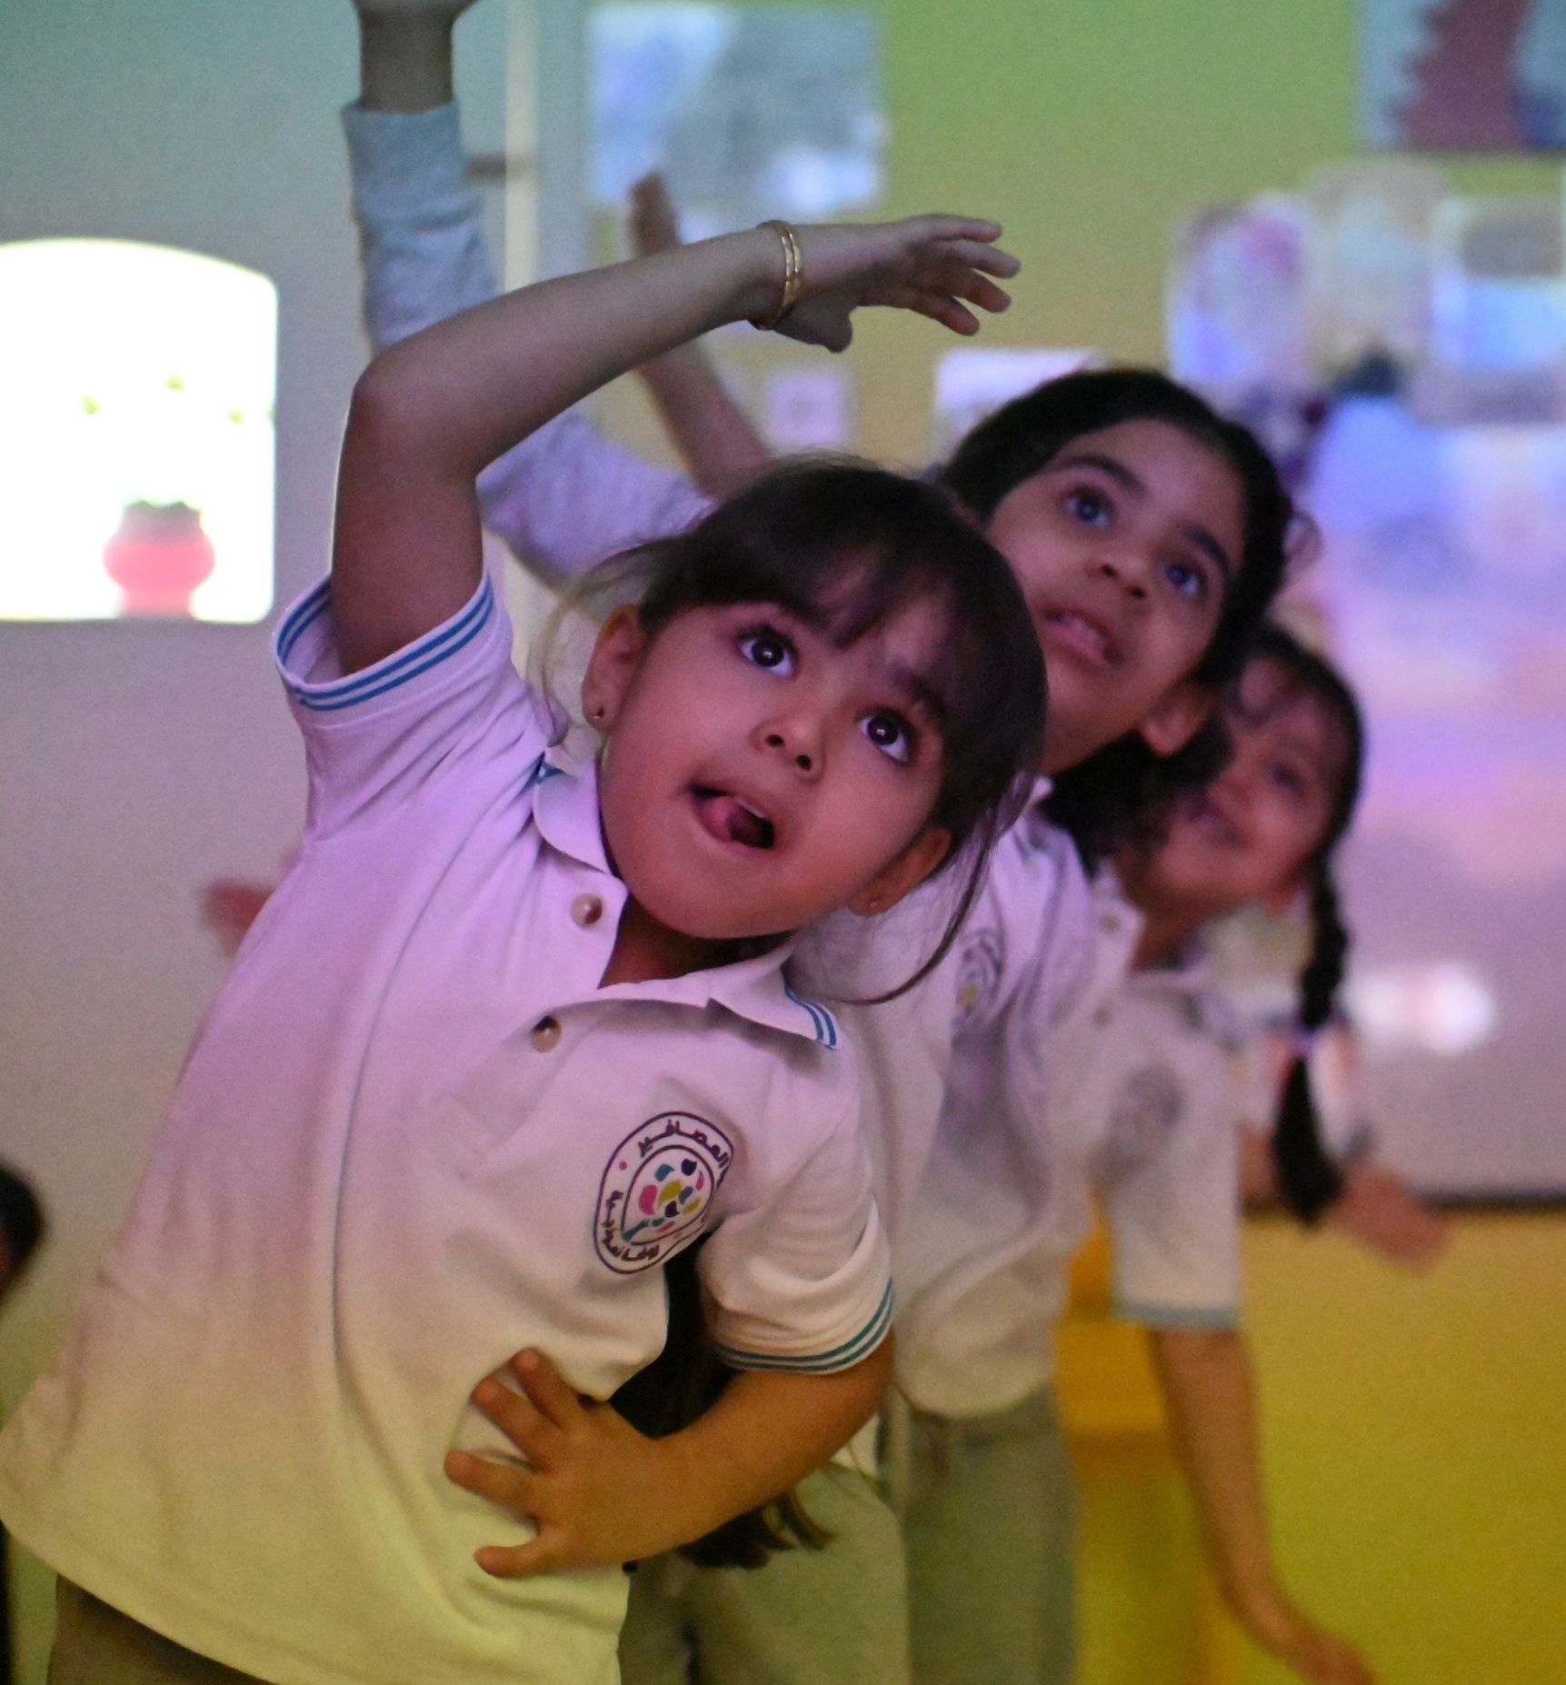
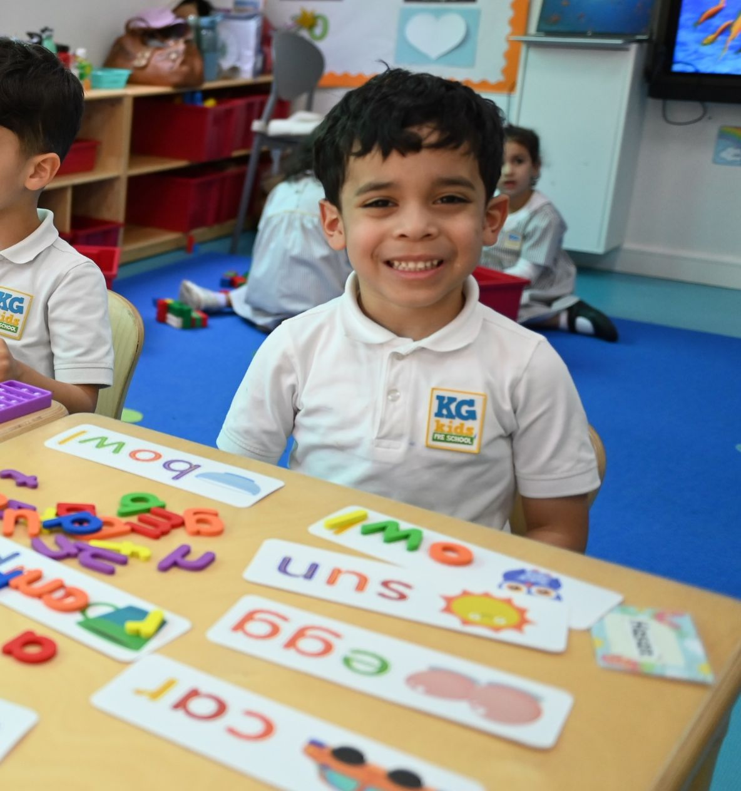
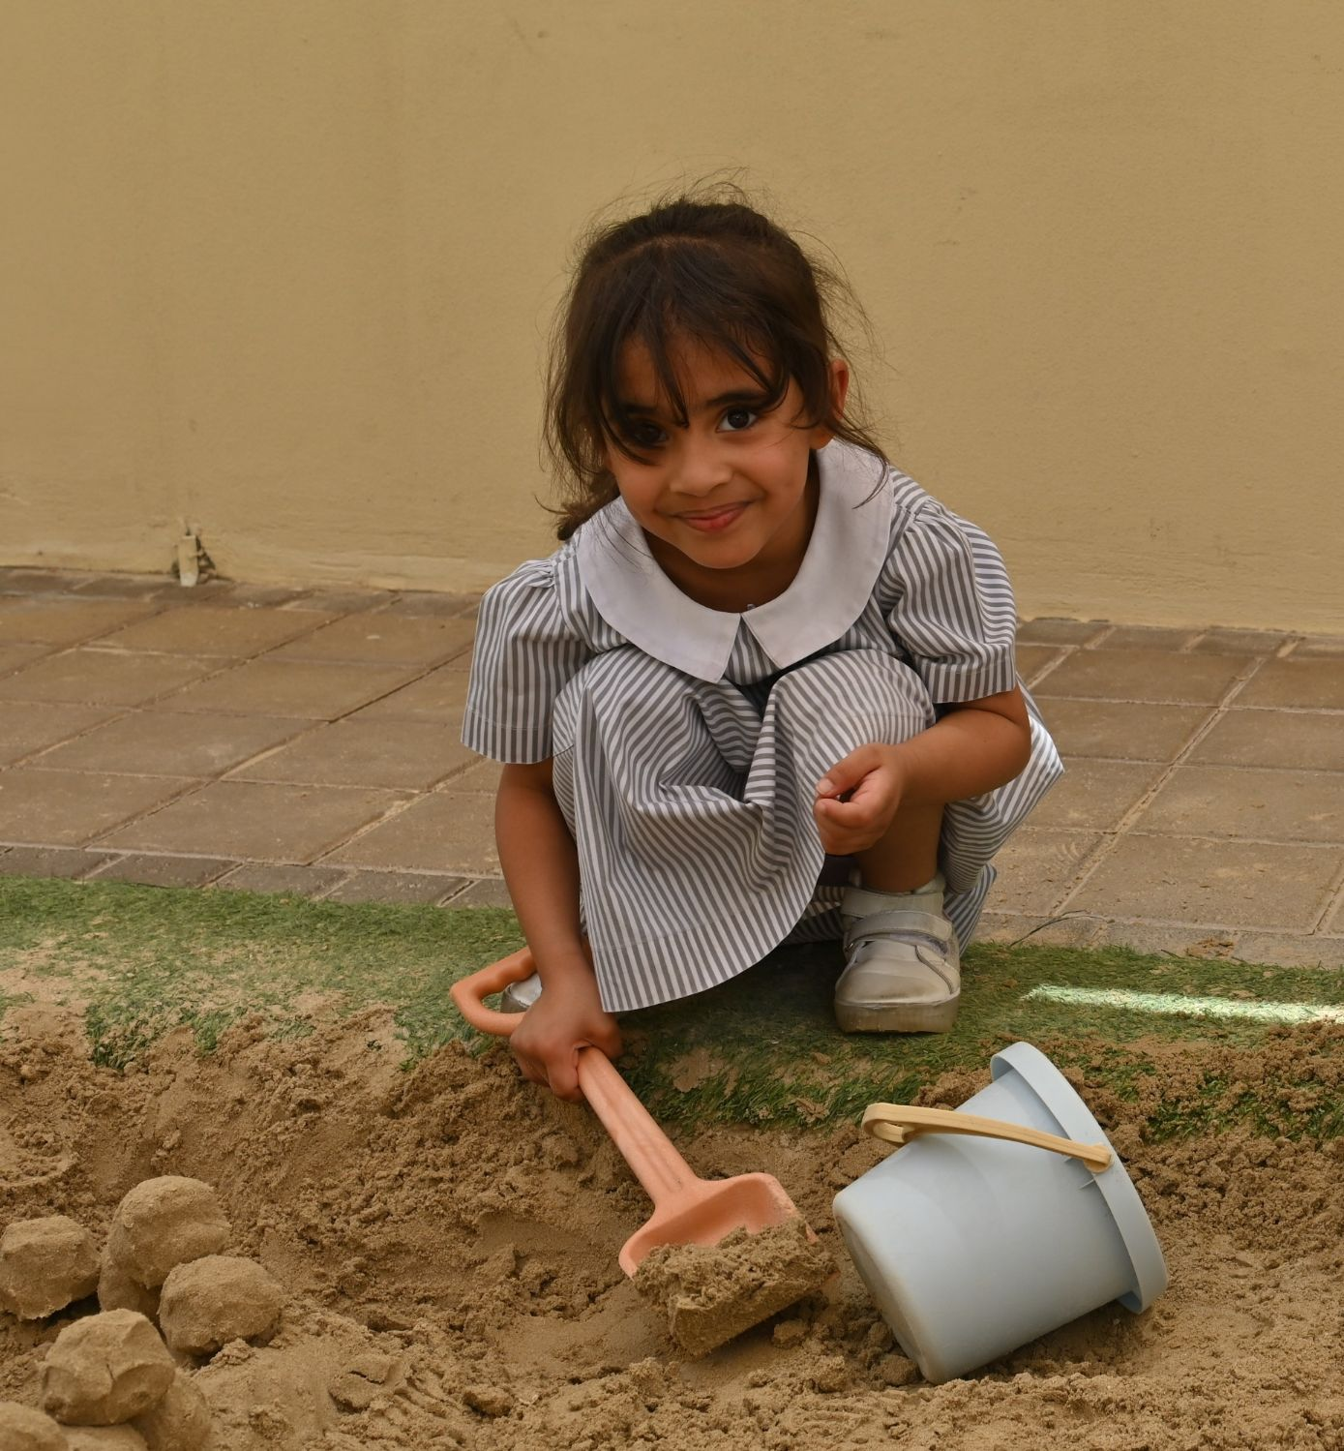
نماذج من أنواع التعلم باللعب
الألعاب الحركية: مثل الجري أو اللعب بالكرة، تساعد الطفل على الحركة ونمو عضلاته
اللعب التخيلي: يتخيل الطفل أدوارًا مثل أن يكون طبيبًا أو بائع، مما ينمي الإبداع والخيال
اللعب الموجه: يلعب الطفل ألعابًا محددة تساعده على تعلم معارف ومهارات متنوعة مثل الأرقام والألوان
اللعب الحر: يختار الطفل ما يحب أن يلعب به مثل المكعبات أو الرسم

Slide 9
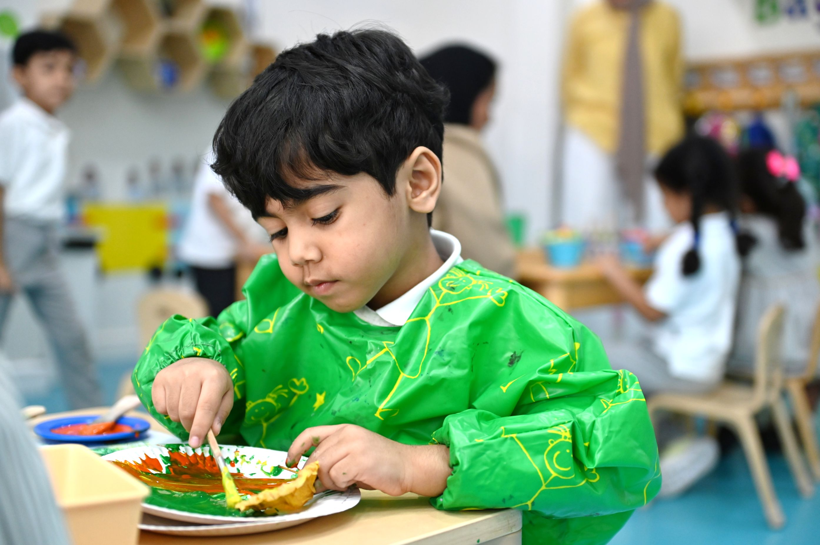
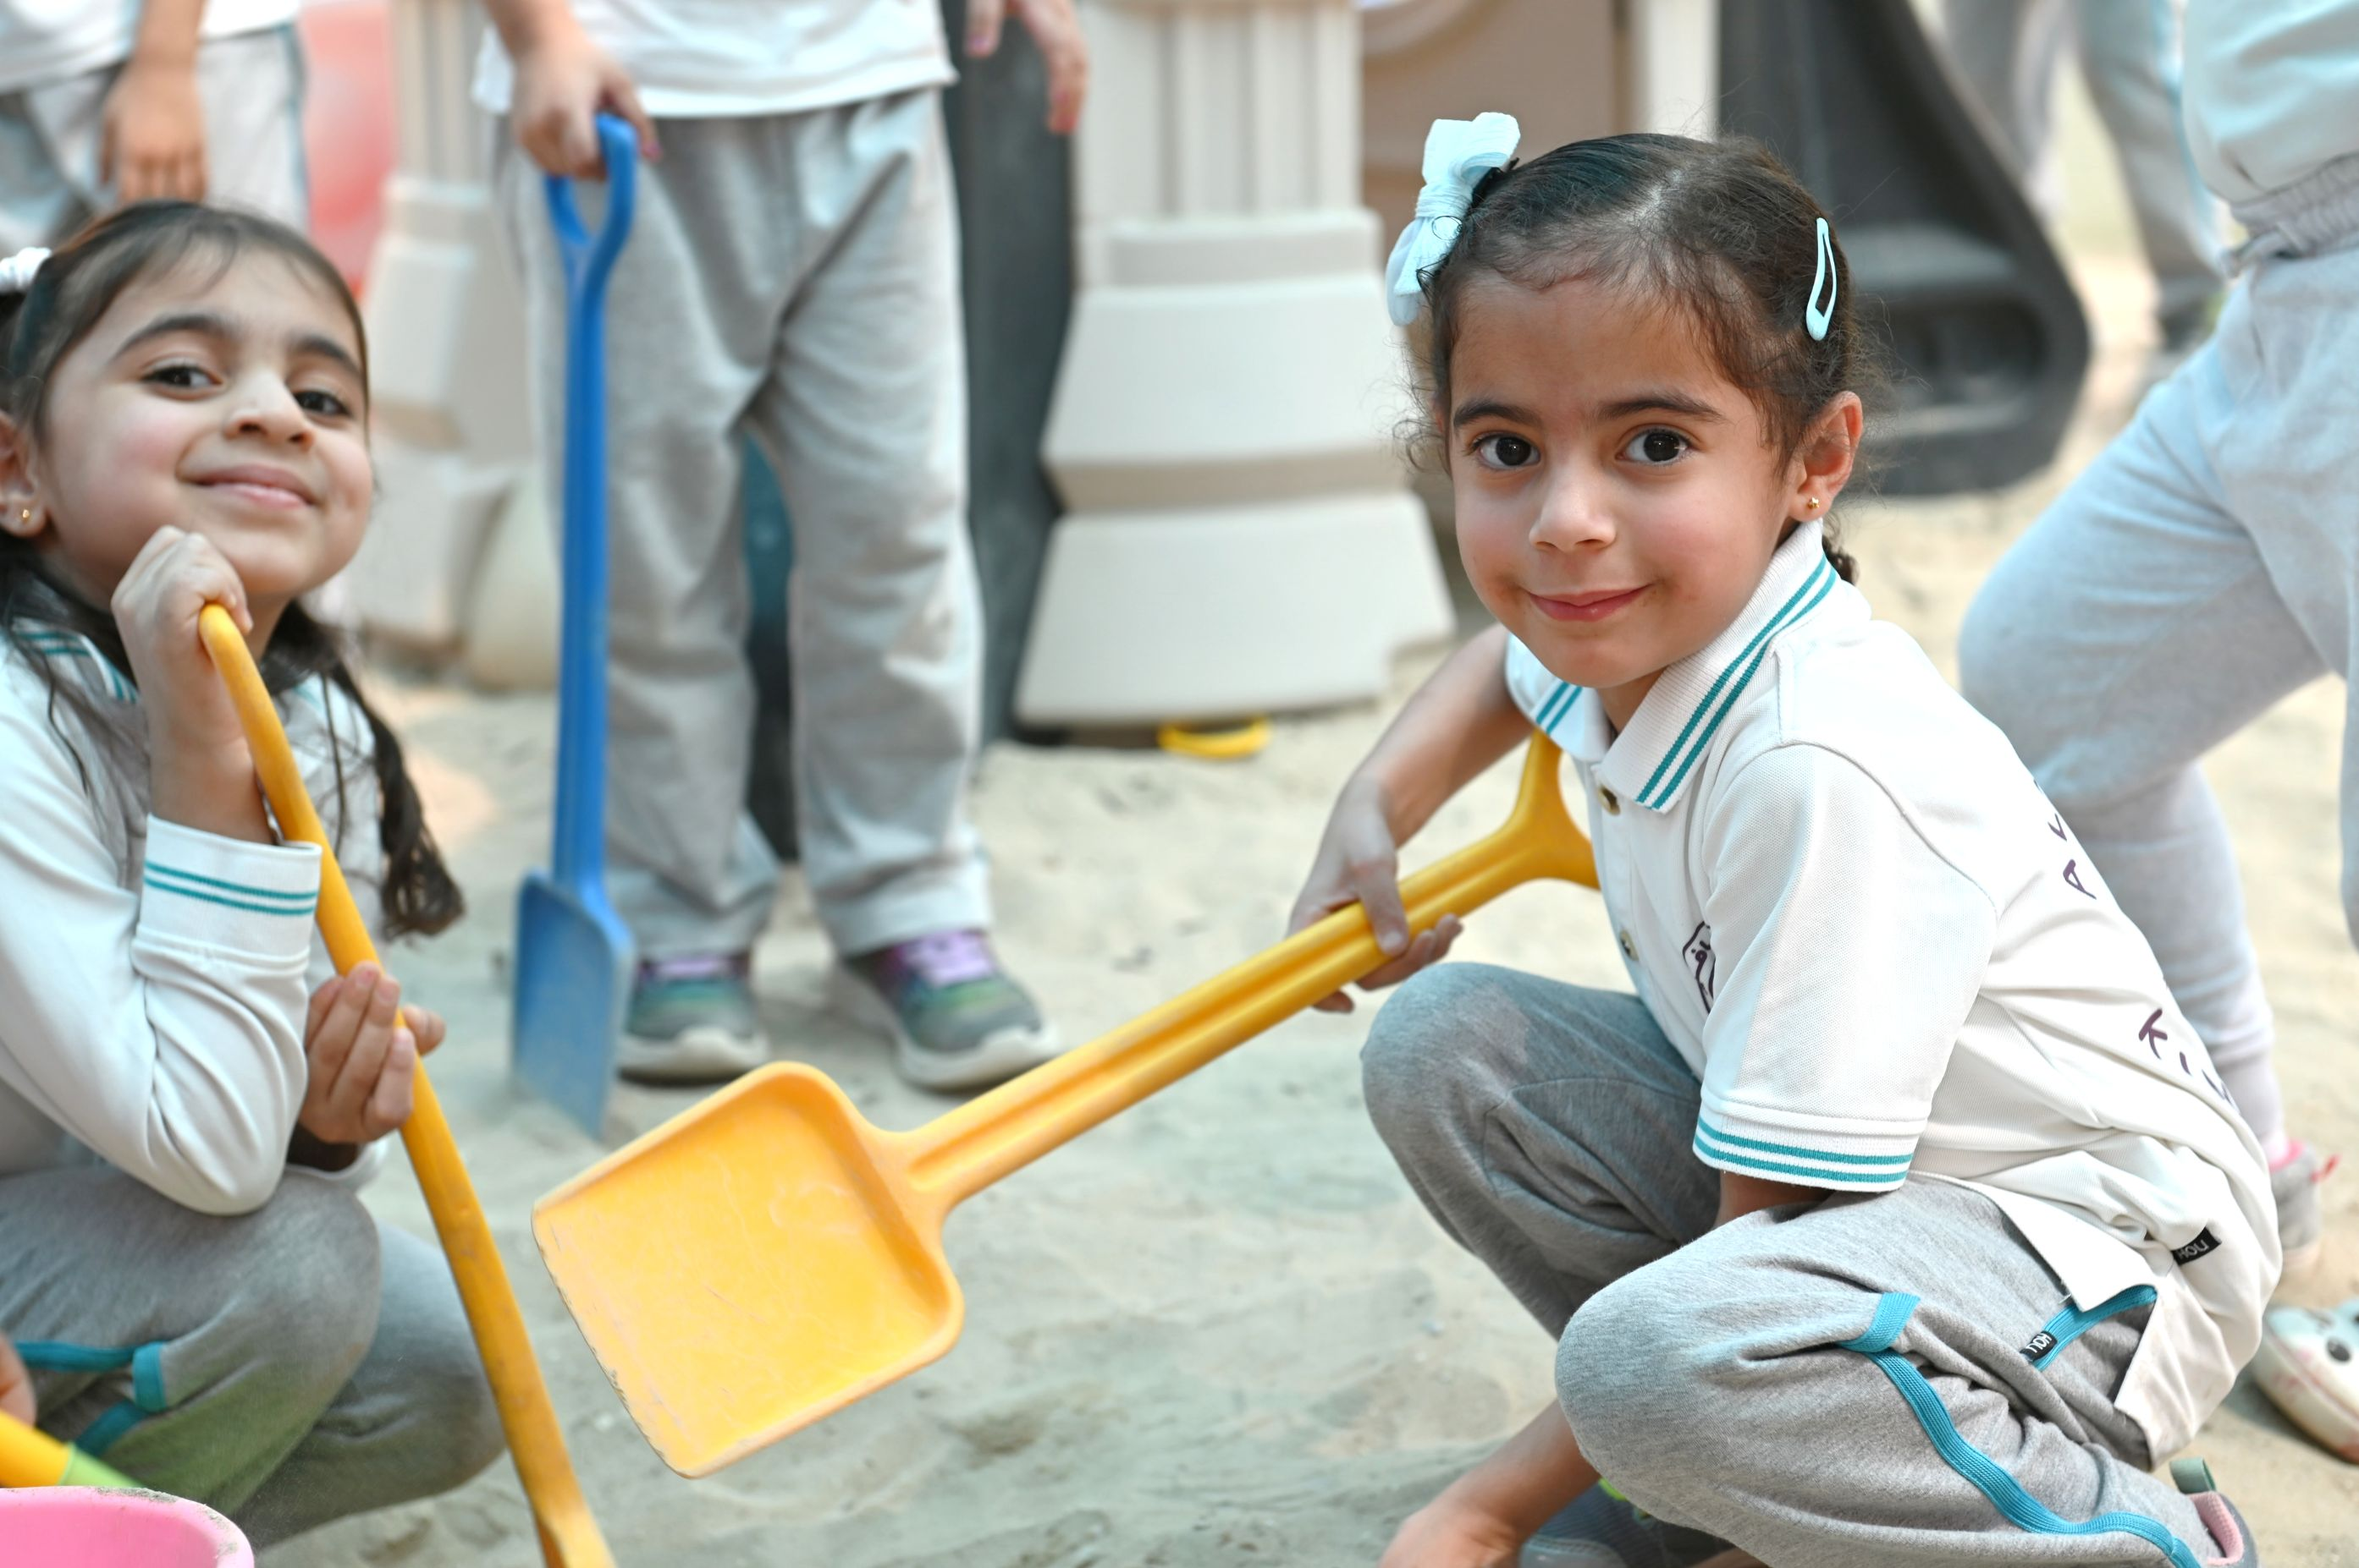
من خلال تقييم رياض الأطفال، سيتم التركيز على ...
يتعلم الطفل عن طريق اللعب
Notes:
يدعم النمو المعرفي، والبدني، والاجتماعي، والعاطفي. يسمح للأطفال باستكشاف عالمهم وتعلم حل المشكلات. يعزز مهارات التفكير الناقد. يشجع الإبداع والخيال. ركن أساسي للتعليم في مرحلة الطفولة المبكرة.

Slide 10
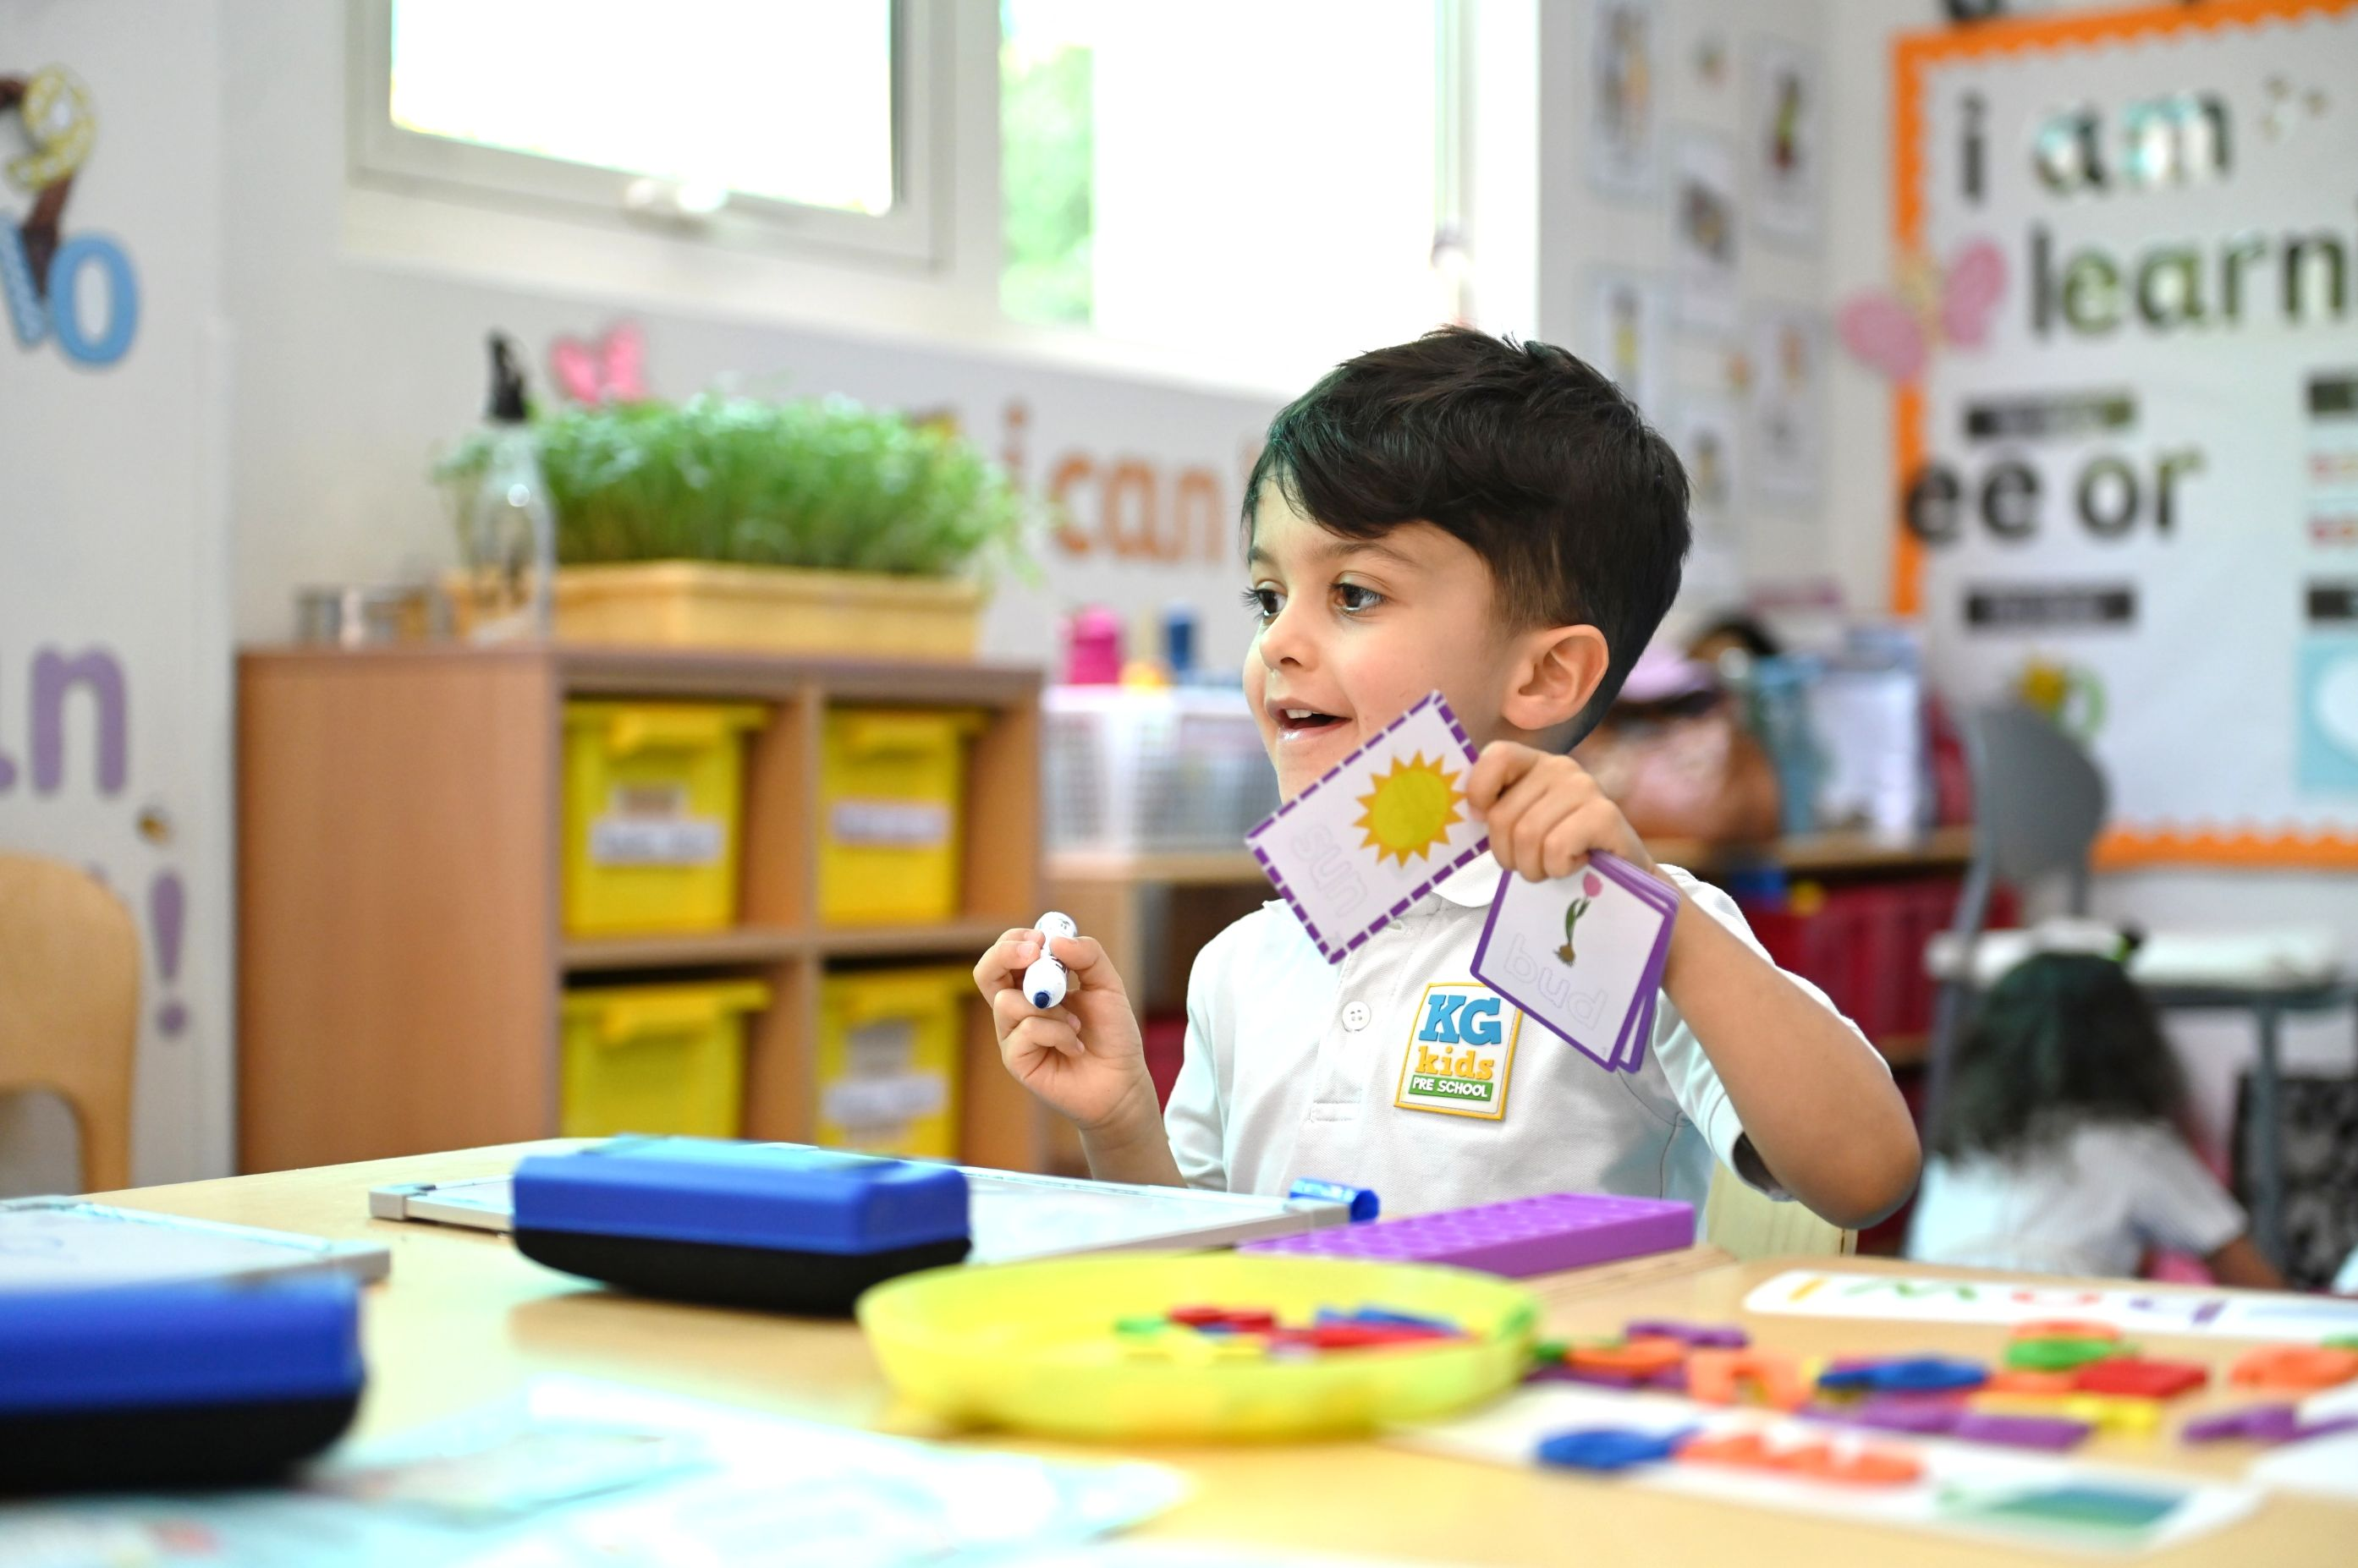
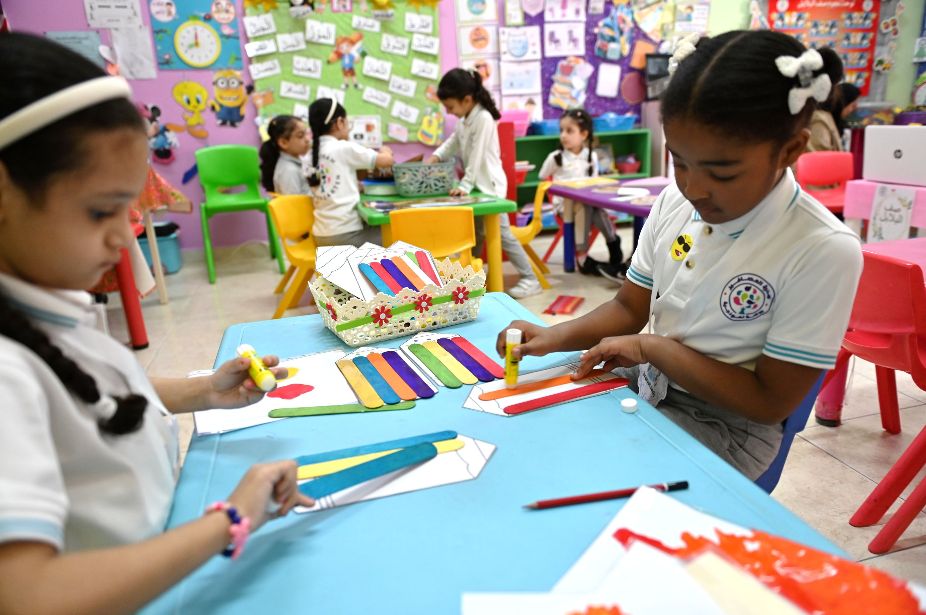
من خلال تقييم رياض الأطفال، سيتم التركيز على ...
الطفل هو محور الاهتمام والتعلم
Notes:
التركيز على رعاية النمو الشامل والمتكامل للأطفال. يتم التعامل مع كل طفل على أنه فريد، ويتم تلبية احتياجاته واهتماماته الخاصة. خبرات تعليمية شخصية، مصممة خصيصا لدعم نمو الطفل. بيئة داعمة تسمح للأطفال بالازدهار والتقدم. يشجع النمو بالسرعة التي تناسب كل طفل، بناء على قدراته واهتماماته.

Slide 11
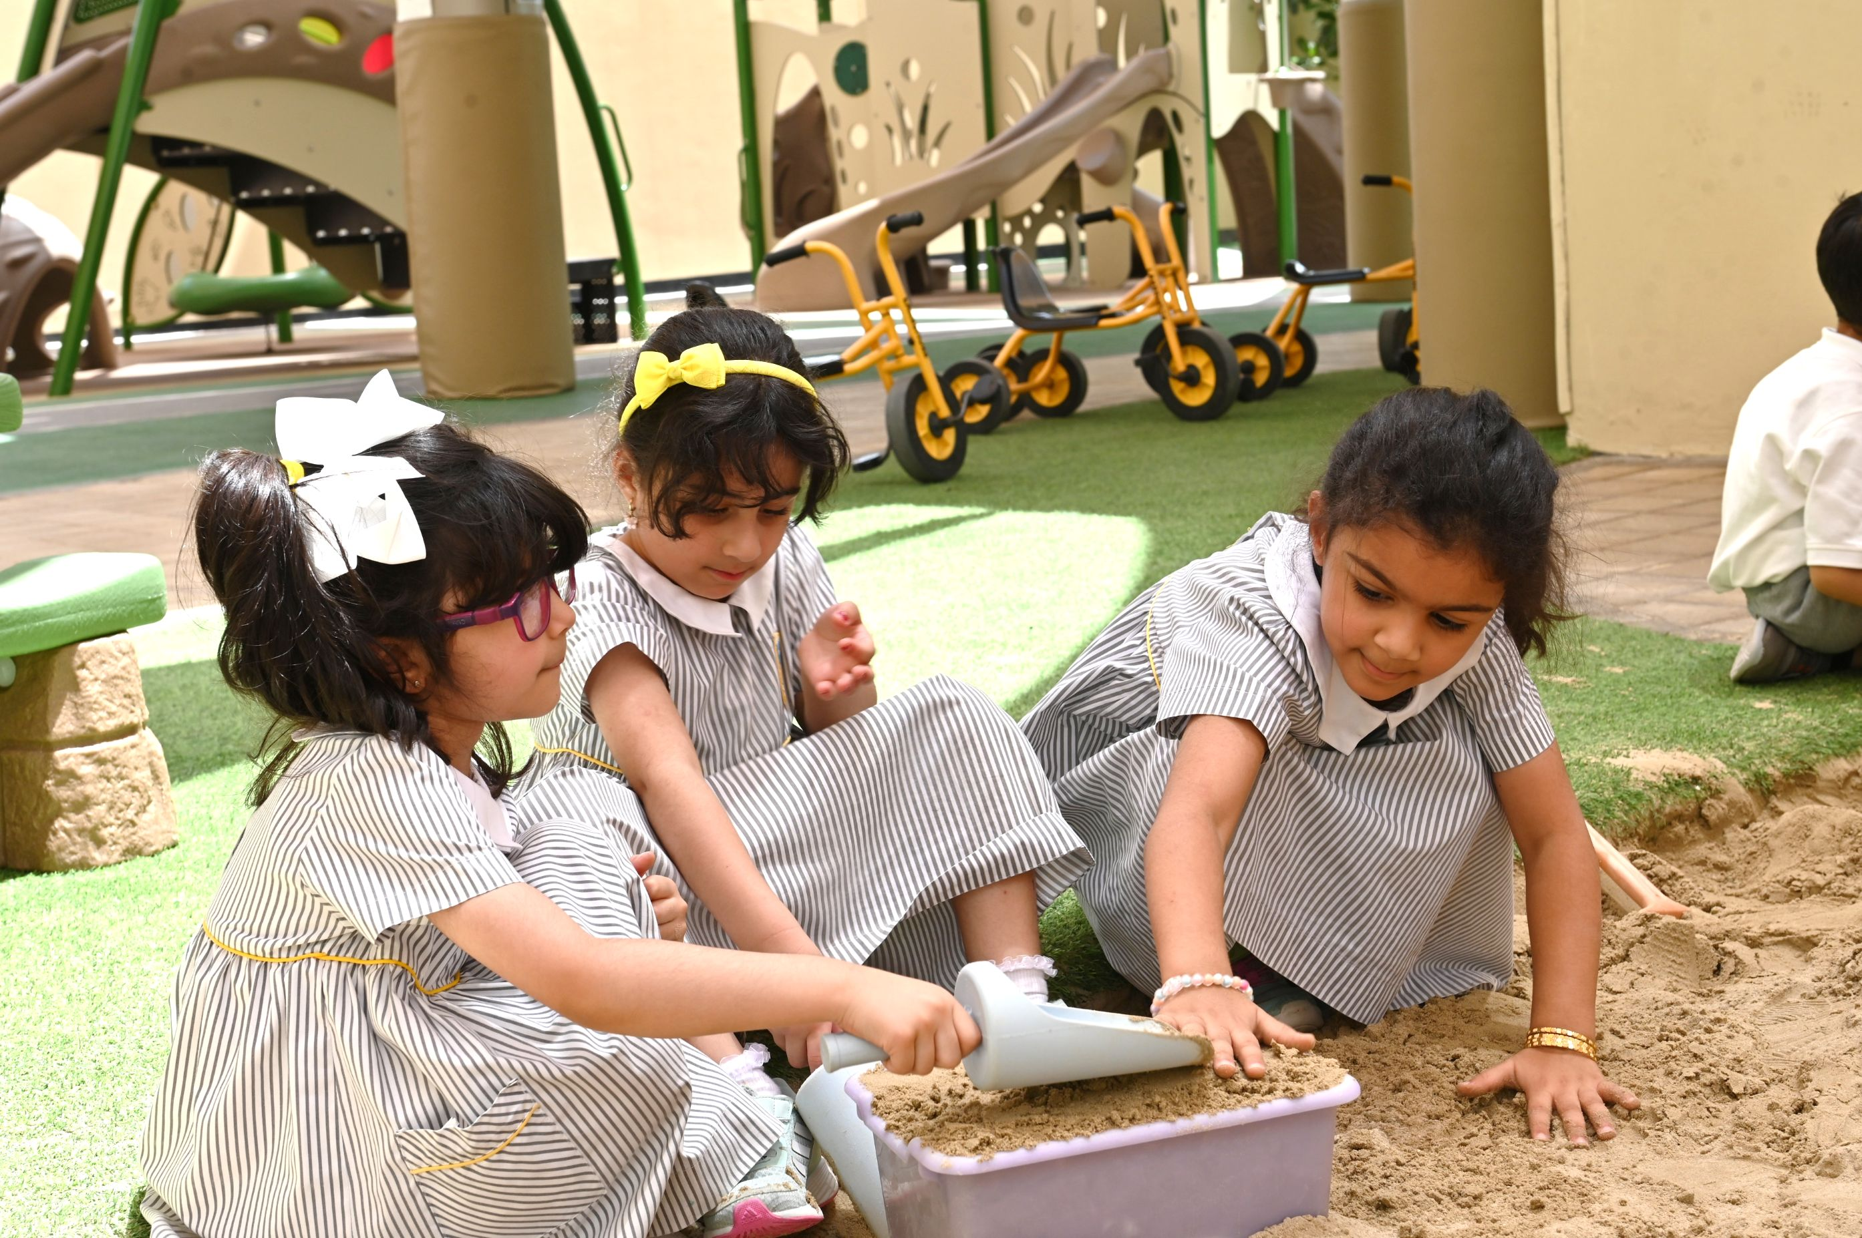
من خلال تقييم رياض الأطفال، سيتم التركيز على ...
مشاركة العائلة والمجتمع في التعلم
Notes:
إثرائها من خلال مشاركة العائلة والمجتمع في الأنشطة وخبرات التعلم.
ضمان جميع الأطفال مدمجين في الخبرات، بغض النظر عن خلفياتهم الاجتماعية، احتياجاتهم المختلفة و حالاتهم الصحية.
أساسي لدعم النمو الشامل والمتكامل. يساعد في خلق جو تعلم داعم وآمن للأطفال، ويساعد في عورهم بالرعاية والاهتمام. يعزز النمو المعرفي والعاطفي والاجتماعي من خلال اللعب والاستكشاف والتعلم.

Slide 12
مشاركة العائلة في خبرات الطفل
فيديو عن مشاركة العائلة في خبرات الطفل
Notes:
مقطع فيديو

Slide 13
“مجالات تقييم رياض الأطفال"
المجال (1):
نمو الأطفال وتطورهم
1.1 نمو الأطفال الاجتماعي والعاطفي
2.1 نمو الأطفال البدني
المجال (2):
التعلم الذي يبادر به الطفل
1.2 مجالات التعلم
2.2 خبرات المنهج
المجال (3):
القيادة والإدارة
1.3 فاعلية القيادة
2.3 مشاركة العائلة والمجتمع
3.1 تلبية الاحتياجات الخاصة *

Slide 14
شكراً لكم
www.bqa.gov.bh
bqa Bahrain
@bqa_bh

